Slide 1



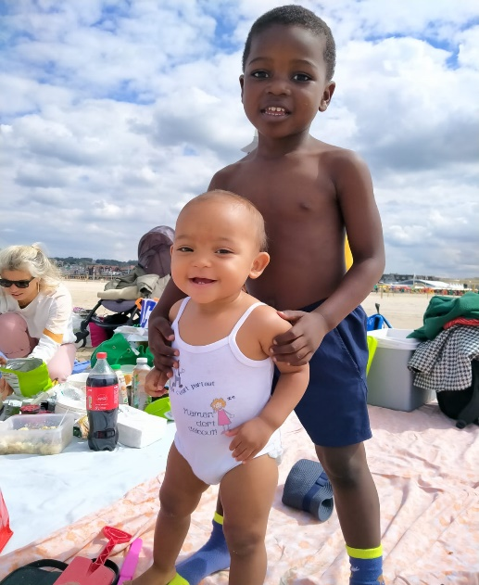

LA MAISON DES F&ES (pour Femmes & Enfants)

Slide 2
Contexte
Une crise sanitaire inédite
21000 enfants grandissent à l’hôtel social en île-de-France (chiffres samusocial)
Enfants situés aux angles morts des PMI (changements d’hôtel, CHU, territoires, etc…)

Slide 3
Eléments de cadrage
Date de création: 25/06/2020
Situation géographique: Paris 18e
Financements: DRIHL et Ville de Paris
Capacité d’accueil: 116 personnes (dont 67 enfants de moins de 2 ans)

Slide 4
Enjeux pour BASILIADE
Accompagnement spécifique des enfants (les 1.000 premiers jours) en plus de l’accompagnement psychosocial habituel
Développement du pouvoir d’agir : importance du collectif
Mise en place d’un Conseil de Maison
Importance de la nutrition : Ouverture d’un lieu de cuisines partagées (rue Léon)

Slide 5
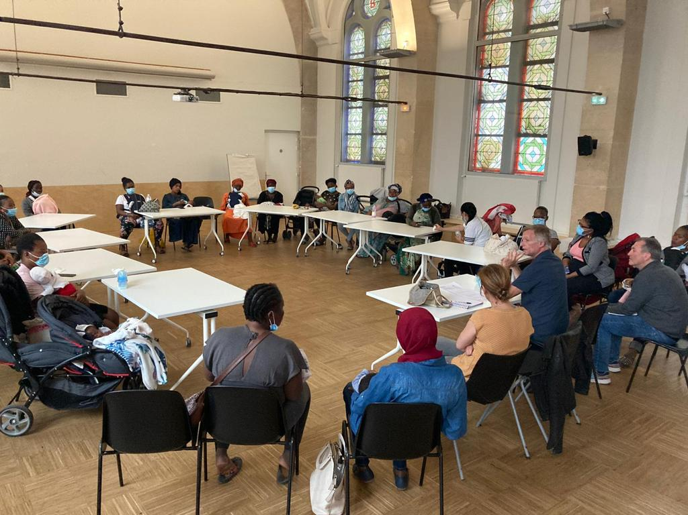
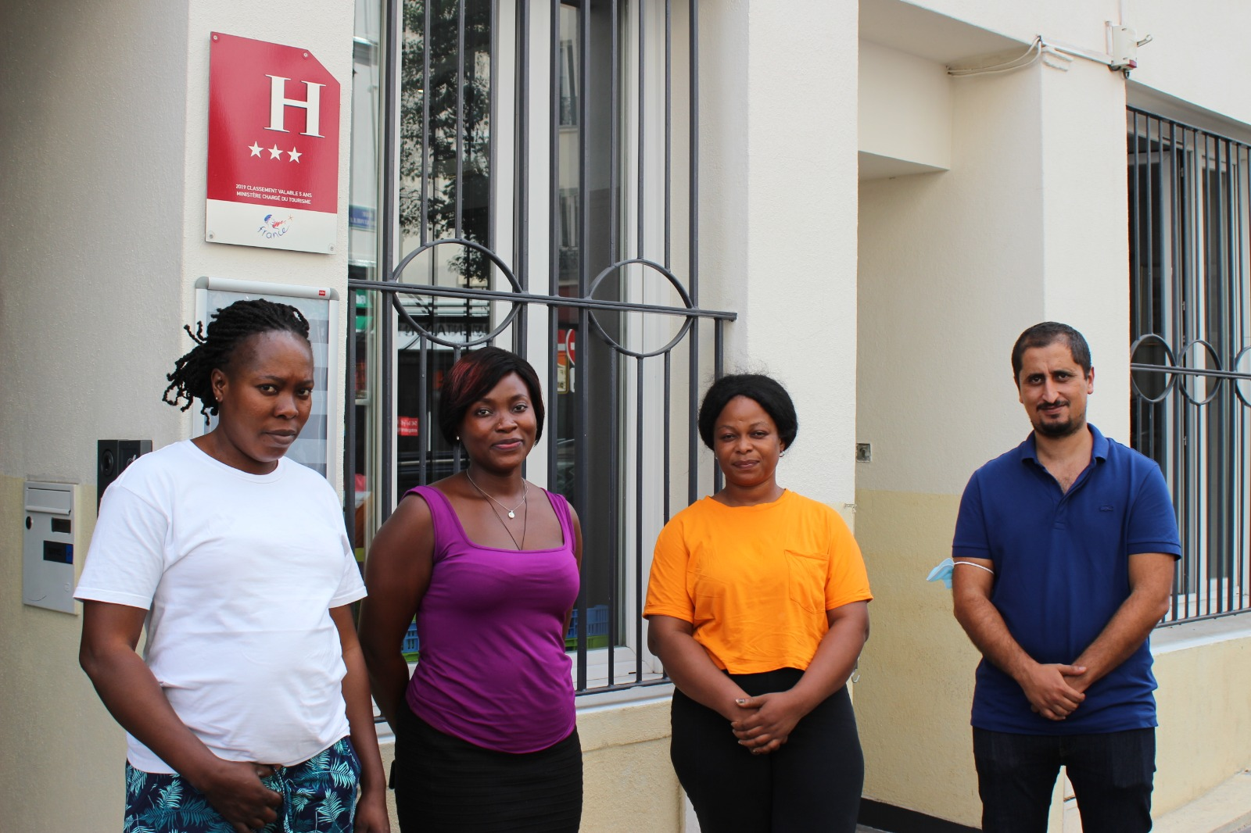
Une gouvernance partagée

Slide 6
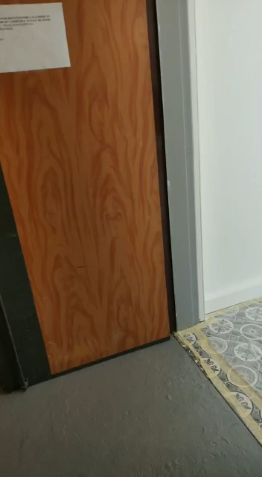
Un lieu dédié pour cuisiner

Slide 7
Premiers constats
Une mauvaise couverture vaccinale des enfants
Une alimentation inadaptée aux besoin des jeunes enfants
Des accidents domestiques vécus dans des hôtels sociaux
Une interaction assez complexe dans la dyade Parent/Enfant
L’allaitement des femmes séropositives

Slide 8
Les réponses
Un suivi assuré par une infirmière puéricultrice qui fait le lien avec une PMI débordée.
La création d’un LEP (Lieu Enfant/Parent) animé par une EJE
Un suivi assuré par une IdE de la maladie chronique découverte (souvent) au moment de l’accouchement.

Slide 9
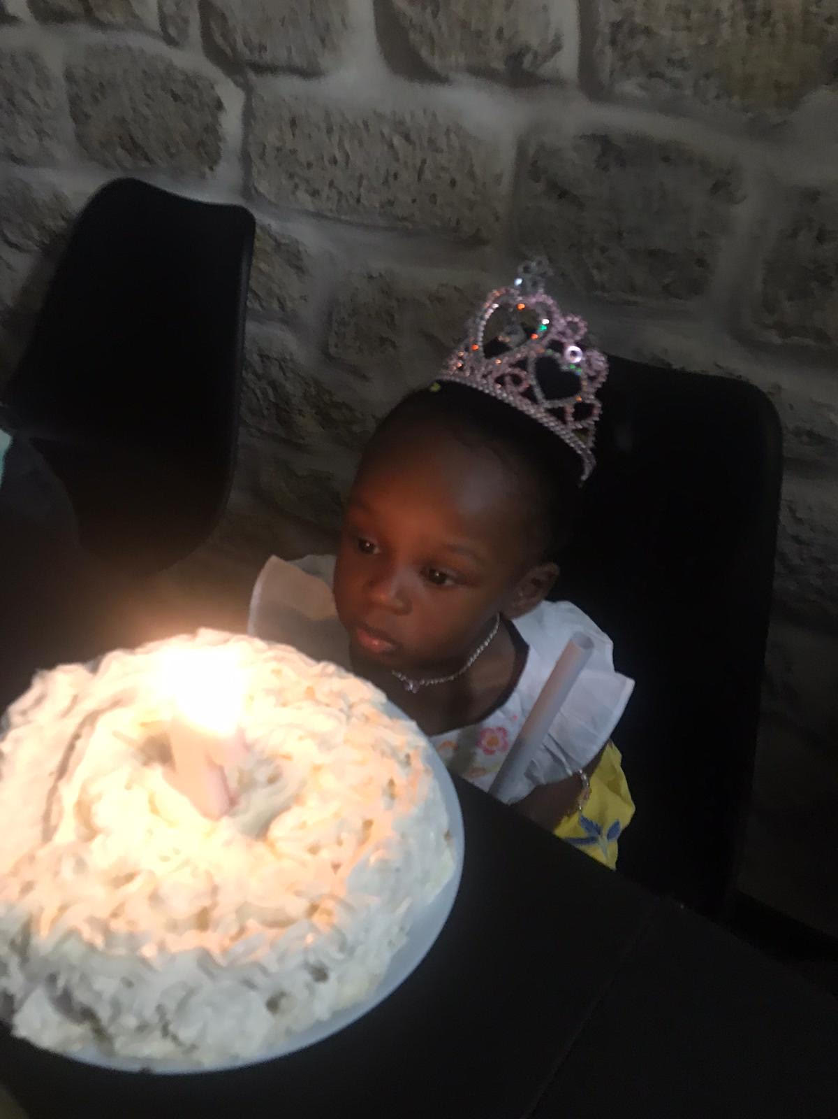
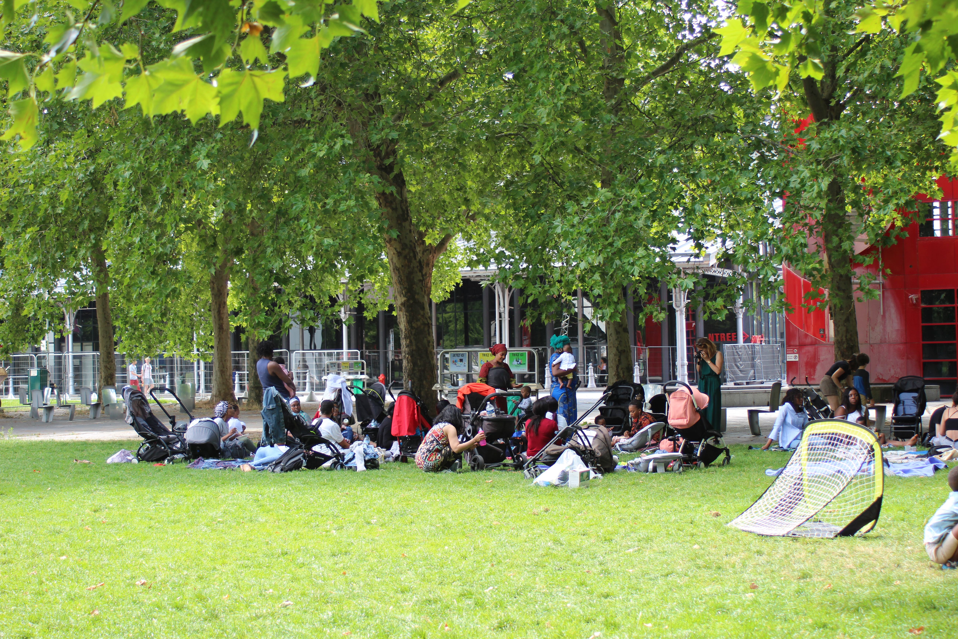

Slide 10
Les missions de la maison des F&ES
Mise à l’abri immédiate de ménages en situation de grande vulnérabilité
Suivi social individuel par des équipes pluridisciplinaires
Prévention et promotion de la santé
Développement des enfants
Accompagnement vers l’insertion professionnelle des adultes

Slide 11
L’allaitement et VIH
Volonté des mères d’allaiter
Inégalité financière
Rejet de ces mères par leur communauté
Création de barrière dans l’accompagnement de ces mères
« acceptation » de la prise de risque de contamination

Slide 12
Cas clinique
Donnée :Enfant de 8 mois porteur d’un déficit en GP6PD ou Favisme (maladie génétique)
Méconnaissance de la mère des restrictions alimentaires ( besoin de vulgarisation) mais connaissance du risque grave de la maladie
Relation de confiance avec les services médicaux entravé (éviction du sujet de la diversification de son fils)
Nécessité de tenir compte du régime alimentaire culturel de la famille

